Slide 1
GAMETOGENESIS
PERTEMUAN 5
Dr.Noor Yulia MM
PRODI ILMU KESEHATAN & FAKULTAS RMIK

Slide 2
KEMAMPUAN AKHIR YANG DIHARAPKAN
Mahasiswa mampu memahami dan dapat menjelaskan
proses gametogenesis pada system reproduksi pria dan wanita
Mahasiswa dapat menjelaskan yang terjadi pada struktur dan fungsi organ genitalia /reproduksi pria maupun wanita masa pubertas , dewasa fertilisasi

Slide 3
PENDAHULUAN
Secara operasional fungsi reproduksi dinyatakan dalam proses reproduksi
Beberapa faktor berpengaruh terhadap proses reproduksi sehingga memberikan dampak pada hasil reproduksi , antara lain:
Faktor Non medis : Sosioekonomi , Pendidikan , Agama dan adat istiadat , Demografi -> menimbulkan ibu hamil kurang gizi : menyebabkan anemia , gangguan pertumbuhan janin , berat badan lahir rendah , dalam keadaan buruk → kematian janin.
Faktor medis biologis :Usia , paritas, faktor teratogenik -> dapat menimbulkan gangguan perkembangan janin, gangguan kehamilan , persalinan atau masa nifas

Slide 4
FISIOLOGI SISTIM REPRODUKSI
Fisiologi Gametogenesis
Oogenesis , ovulasi dan menstruasi
Spermatogenesis , ereksi dan ejakulasi
Fisiologi Kehamilan
Fertilisasi
Nidasi dan implementasi
Tumbuh kembang janin , plasenta dan amnion
Fisiologi persalinan , laktasi dan nifas
Tahapan persalinan
Fisiologi laktasi
Nifas
Fisiologi genetika
DNA, Gen , kromosom dan protein
Traits
Konsep rekayasa genetika

Slide 5
Fisiologi Gametogenesis
Oogenesis , ovulasi dan menstruasi Spermatogenesis , ereksi dan ejakulasi

Slide 6
Gametogenesis
Yang dimaksud dengan gametogenesis adalah proses pembentukan sel – sel kelamin (pria dan wanita) atau gamet pada organisme hidup melalui pembelahan meiosis yakni metode khusus pembelahan sel,
Pembelahan Meiosis pada maturasi sel kelamin didahului oleh replikasi kromosom tunggal diikuti oleh dua pembelahan sel yang berurutan (disebut meiosis I dan meiosis II) menghasilkan empat sel anak → masing-masing hanya mempunyai setengah dari jumlah kromosom sel induk (setiap inti sel anak menerima separuh jumlah sifat kromosom sel somatik spesiesnya) .
Gamet adalah sel reproduksi haploid (oosit atau spermatozoa) yang penyatuannya diperlukan dalam reproduksi seksual untuk mengawali perkembangan individu baru.

Slide 7
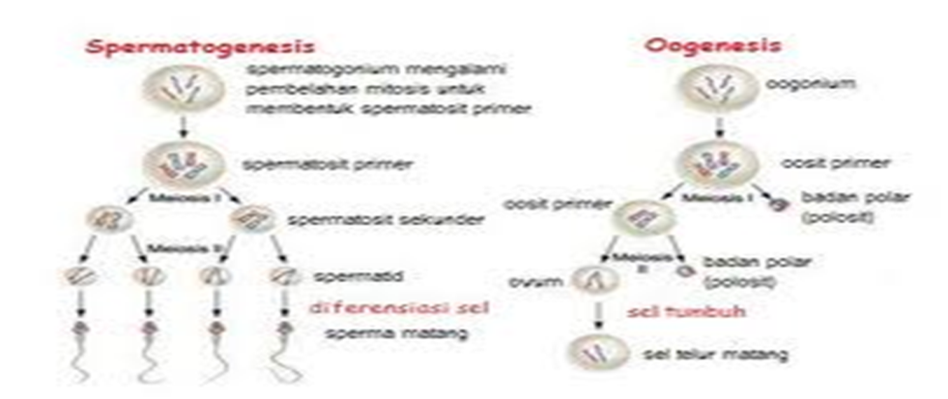
Gametogenesis adalah proses pembentukan gamet atau sel kelamin.
Gametogenesis ada dua yaitu :
spermatogenesis : proses pembentukan spermatozoa didalam testis ,
Oogenesis : proses terbentuknya sel telur/ovum di dalam ovarium.
Sel gamet terdiri dari :
gamet pria (spermatozoa) dihasilkan di testis
gamet wanita (ovum) dihasilkan di ovarium.
Gametogenesis terdiri 4 tahap :
perbanyakan,
pertumbuhan,
pematangan dan
perubahan bentuk.

Slide 8
Terdapat dua jenis proses pembelahan sel yaitu :
Mitosis : pembelahan sel dari induk menjadi 2 anakan tetapi tidak terjadi reduksi kromosom
contoh apabila ada sel tubuh kita yang rusak maka akan terjadi proses penggantian dengan sel baru melalui proses pembelahan mitosis
Pada pembelahan mitosis menghasilkan sel baru yang jumlah kromosomnya sama persis dengan sel induk yang bersifat diploid (2n) yaitu 23 pasang/ 46 kromosom,
Meiosis : pembelahan sel dari induk menjadi 2 anakan dengan adanya reduksi kromosom,
Contoh : pembelahan sel kelamin atau gamet sebagai agen utama dalam proses reproduksi manusia.
Pada meiosis jumlah kromosom pada sel baru hanya bersifat haploid (n) yaitu 23 kromosom.

Slide 9
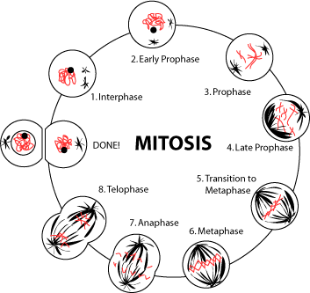
MITOSIS
Mitosis adalah pembelahan sel dimana sel induk membelah menjadi dua sel anak yang jumlah kromosomnya sama dengan jumlah kromosom induknya
Mitosis melalui beberapa tahap yaitu :
Interfase,
Profase,
Metafase,
Anafase,
Telofase.

Slide 10
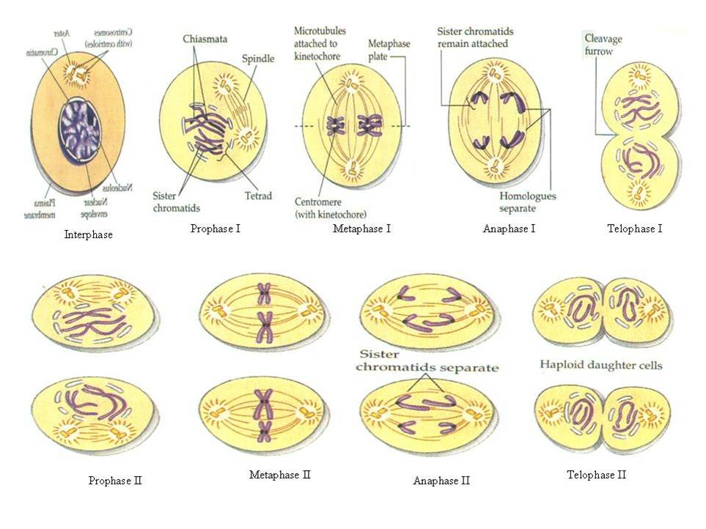
MEIOSIS
Meiosis adalah pembelahan sel yang menghasilkan empat sel anak dengan jumlah kromosom separuh dari jumlah kromosom sel induk.
Replikasi meiosis diikuti proses replikasi kromosom.
Replikasi kromosom diikuti oleh proses meiosis I dan meiosis II yang akhirnya menghasilkan empat sel anak.

Slide 11
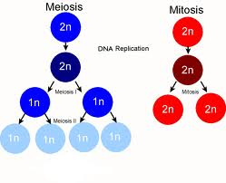
Perbedaan antara Mitosis dan Meiosis
Pembelahan secara mitosis terjadi pada sel somatis, sedangkan pembelahan meiosis terjadi pada meiosit atau gametogonium, yaitu sel – sel somatis khusus yang menghasilkan gamet
Pembelahan sel secara mitosis terjadi berlangsung relatif singkat dan selesai hanya dalam satu kali kariokinesis, sedangkan pembelahan meiosis berlangsung relatif lama dan memerlukan dua kali kariokinesis.
Pada pembelahan mitosis dari sebuah sel diploid dihasilkan dua buah sel yang masing-masing diploid, sedangkan meiosis dari sebuah sel diploid dihasilkan empat buah sel yang masing-masing haploid.
Pembelahan sel mitosis kromosom-kromosom homolog tidak mengalami sinapsis sehingga hanya ada struktur monovalen atau kromatid pada metafase, sedangkan meiosis kromosom-kromosom homolog mengalami sinapsis sehingga akan ada struktur bivalen atau kromatid tetrad pada metafase I.
Pembelahan sel secara mitosis tidak ada peristiwa pindah silang, sedangkan meiosis ada peristiwa pindah silang.

Slide 12
Perbedaan antara Mitosis dan Meiosis
Mitosis
Meiosis
Satu kali duplikasi dan satu kali pembelahan
Dihasilkan dua sel anak diploid (2n)
susunan gen sama dengan sel parental (induk)
Terjadi pada sel somatic dan zigot
Tidak tebentuk terrad, tidak terjadi sinapsis, dan tida terjadi crossing over
Profase terjadi dalam waktu yang relative singkat
Pemisah sentromer di bidang ekuator langsung terjadi pada tahap anaphase
Tujuannya memperbanyak sel dan mengganti sel yang rusak
Satu kali duplikasi dan membelah berturut-turut dua kali
Dihasilkan empat sel anak haploid (n)
Susunan gen rekombinasi dari kedua sel parental
Hanya terjadi pada pembentukan gamet
Terbentuk tetrad, terjadi peristia sinapsis, dan ada crossing over
Profase terjadi dalam waktu yang relative lama
Pemisahan sentromer tidak langsung terjadi pada meiosis I, tetapi pada meiosis II
Tujuannya mempertahannkan jumlah kromosom pada generasi berikutnya

Slide 13
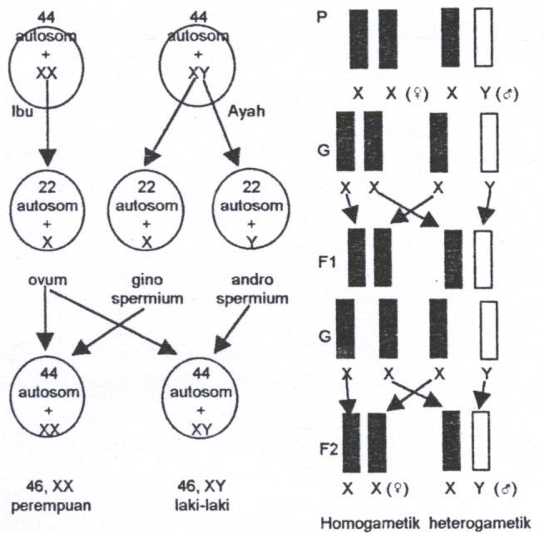
GAMET
Ovum : 22 autosom + kromosom x
Sperma :
22 autosom + kromosom X → ginospermium
22 autosom + kromosom Y → androspermium
Secara teoritis : peluang kelahiran laki-laki : perempuan → 1 : 1
Skema terjadinya anak laki-laki dan perempuan

Slide 14
OOGENESIS
Oogenesis merupakan proses pembentukan ovum didalam ovarium
Sel – sel induk yang akan mengalami oogenesis dinamakan oogo nium yang bersifat diploid dengan 46 kromosom (= 23 pasang)
Oogenesis dimulai dengan pembentukan bakal sel-sel telur yang disebut oogonia (tunggal: oogonium).
Pembentukan sel telur pada manusia dimulai saat bayi wanita masih di dalam kandungan(saat kandungan berusia 5 bulan didalam ovari fetus) hingga semua oogonia yang bersifat diploid telah selesai dibentuk dan siap memasuki tahap pembelahan.
Mula – mula oogonium membelah diri secara mitosis ber ulang – ulang -> hasil akhir dari pembelahan ini disebut oosit primer , berada pada keadaan istirahat ( domain)

Slide 15
Pada perkembangan fetus selanjutnya, semua oosit primer telah membelah secara miosis , tetapi hanya sampai fase profase dan berhenti hingga bayi perempuan dilahirkan s/d masa pubertas,
Pada saat bayi lahir didalam tiap ovariumnya mampu menghasil kan sekitar 2 juta oosit primer setiap hari,saat mencapai pubertas hanya mempunyai sekitar 100.000 oosit primer saja sedang kan oosit lainnya mengalami degenerasi selama pertumbuhannya

Slide 16
Memasuki masa pubertas,oosit primer melanjutkan pembelahan meiosis I , hasil pembelahan tersebut berupa dua sel haploid, satu sel yang besar disebut oosit sekunder dan satu sel berukuran lebih kecil disebut badan kutub primer /badan kutub pertama ,
Pada tahap selanjutnya Ke 2 sel tsb meneruskan pembelahan meiosis sehingga menghasilkan meiosis kedua yaitu dua sel berukuran normal disebut Ootid dan satu lagi berukuran lebih kecil disebut badan polar sekunder./ badan kutub kedua

Slide 17
Badan kutub tersebut bergabung dengan dua badan kutub sekunder lainnya yang berasal dari pembelahan badan kutub primer sehingga diperoleh tiga badan kutub sekunder.
Ootid mengalami perkembangan lebih lanjut menjadi ovum matang , sedangkan ketiga badan kutub mengalami degenerasi (hancur). Dengan demikian dapat disimpulkan bahwa pada oogenesis hanya menghasilkan satu ovum.
Oosit dalam oogonium berada dalam satu folikel telur dimana folikel merupakan sel pembungkus penuh cairan mengelilingi ovum dan berfungsi menyediakan sumber makanan bagi oosit .
Meiosis kedua akan selesai terjadi bila telah terjadi fertilisasi oleh sel – sel spermatozoa

Slide 18
Hormon - Hormon Yang Berperan Dalam proses Oogenesis
Pada wanita usia reproduksi terjadi siklus menstruasi oleh aktifnya aksi hipothalamus-hipofisis-ovarium.
Hipothalamus menghasilkan hormon GnRH (gonadotropin releasing hormone) yang menstimulasi hipofisis untuk mensek resi hormon FSH (follicle stimulating hormone) dan LH (luteinizing hormone) serta Luteotrofin dari korpus luteum .
FSH dan LH menyebabkan serangkaian proses di ovarium sehingga terjadi sekresi hormon estrogen dan progesteron.
LH merangsang korpus luteum untuk menghasilkan hormon progesteron (Pada masa pubertas, progesteron memacu tumbuhnya sifat kelamin sekunder )dan merangsang ovulasi.
FSH merangsang ovulasi dan merangsang folikel untuk mem bentuk estrogen, memacu perkembangan folikel.
Hormon prolaktin merangsang produksi susu.

Slide 19
Mekanisme umpan balik positif dan negatif aksis hipothalamus hipofisis ovarium :
Tingginya kadar FSH dan LH akan menghambat sekresi hormon GnRH oleh hipothalamus.
peningkatan kadar estrogen dan progesteron dapat menstimulasi (positif feedback, pada fase folikuler) maupun menghambat (inhibitory/negatif feedback, pada saat fase luteal) sekresi FSH dan LH di hipofisis atau GnRH di hipothalamus
Progesteron menghambat menstruasi

Slide 20
PUBERTAS
Pubertas adalah dimulainya kehidupan seksual dewasa .
Periode ketika gonad diaktifkan oleh gonadotropin dari hipofise (kenaikan sekresi hormon gonadotropin oleh hipofisis) untuk pematangan sistim reproduksi .
pada seorang gadis : dimulai pada usia 8 – 10 tahun dan mencapai puncak pada usia 14 – 16 tahun , ditandai dengan terjadi permulaan menstruasi–menarkhie,uterus & vagina membesar , buah dada membesar , lemak,jaringan ikat dan saluran darah bertambah , bulu ketiak dan daerah pubis mulai tumbuh, pelvis melebar, diikuti sifat kelamin sekunder mulai tampil , lengkung tubuh berkembang dan jaringan adiposa memperjelas batas – batasnya -> dikenal juga sebagai akil baliq
Pada anak laki – laki : dimulai lebih lambat (Pubertas terjadi antara usia 9 – 14 tahun ) dicirikan dengan perubahan suara menjadi lebih berat , pembesaran genitalia eksterna , tampilnya bulu diatas tubuh dan muka ( kumis- jenggot ).

Slide 21
Timbulnya pubertas dirangsang oleh beberapa proses pematangan dan berlangsung didaerah otak di hipotalamus dan sistim limbik
Tanda – tanda :
Peningkatan sekresi hormon estrogen pada pubertas
Variasi siklus seksual bulanan
Peristiwa lain yang terjadi pada saat pubertas adalah peningkatan sekresi androgen adrenal disebut Adrenarche .
Kadar DHEA memuncak pada usia sekitar 25 tahun pada wanita dan sedikit lebih lambat dibanding pada pria , dan berkurang perlahan pada usia lanjut.
Usia terbaik untuk hamil adalah usia 20 – 25 tahun
Kesuburan wanita akan menurun seiring dengan bertambah nya usia ( khususnya setelah mencapai usia 35 tahun ).

Slide 22
Tanda – tanda pubertas wanita
Jadi Periode pubertas pada gadis ditandai oleh :
peristiwa pertama telarche : yakni terbentuknya payudara salah satu payudara tumbuh lebih cepat
Diikuti pubarche : tumbuh rambut pubis dan ketiak ( Tumbuh rambut pada daerah lipatan lengan dan alat kelamin )
Kulit lebih lembab dan berminyak ,Kelenjar keringat lebih aktif
Lendir vagina mulai keluar 6 bulan – 1 tahun sebelum mulai menstruasi
Lalu Menarche : periode haid pertama,waktu pertamakali mendapat haid , periode dimulainya menstruasi , Periode awal biasanya anovulatoar dan ovulasi teratur sekitar setahun sesudahnya
Tangan dan kaki tumbuh lebih besar ,
Selera makan dan berat badan cenderung meningkat

Slide 23
Klinis haid
Haid ialah perdarahan secara periodik dan siklik dari uterus disertai pelepasan (deskuamasi) endometrium
Panjang siklus haid adalah jarak antara tanggal mulainya haid yang lalu hingga mulainya haid berikut
Hari mulainya perdarahan dinamakan hari pertama siklus haid
Panjang siklus haid normal adalah 28 hari dengan variasi dipengaruhi oleh usia ( 25 – 32 hari)
Pada wanita yang berovulasi siklus haidnya 18-42 hari
Jika siklus kurang dari 18 hari atau lebih dari 42 hari dan tidak teraturbiasanya siklusnya tidak berovulasi (anovulatoir)
Lama haid antara 3 – 5 hari dan diikuti kemudian dengan darah sedikit sedikit , ada pula yang sampai 7-8 hari

Slide 24
Jumlah darah yang keluar rata rata 33,2 ±16 cc, pada wanita tua darah keluar lebih banyak
Jumlah darah haid lebih dari 80 cc dianggap patologik
Sebagian besar wanita tidak merasa nyeri pada waktu haid, sebagian kecil merasa berat dipanggul atau nyeri yang disebut dismenorea
Sesudah masa pubertas wanita memasuki masa reproduksi yaitu masa dimana ia dapat memperoleh keturunan
Masa reproduksi berlangsung 30 – 40 tahun dan berakhir pada masa mati haid atau menopause

Slide 25
Perubahan ovarium pada siklus haid
Dibawah pengaruh FSH folikel pada ovarium mulai berkembang dan hanya satu yang matang
Pada waktu folikel pecah keluar cairan beserta ovum yang dikelilingi oleh sel – sel kumulus ooforus -> peristiwa ini disebut ovulasi
Sel-sel dari membran granulosa dan teka interna yang tertinggal diovarium membentuk korpus rubrum kemudian berubah menjadi korpus luteum yang berwarna kuning karena mengandung zat kuning yang disebut luteum dan mengeluarkan hormon progesteron dan estrogen
Jika tidak terjadi pembuahan setelah 8 hari korpus luteum mulai berdegenerasi dan setelah 14 hari mengalami atrofi menjadi korpus albikans ,

Slide 26
jika terjadi pembuahan(konsepsi) korpus luteum disebut korpus luteum graviditatis dan berlangsung 9 – 10 minggu , dipengaruhi hormon Chorion Gonadotrophin
Pada manusia biasanya ovulasi hanya terjadi pada satu ovarium , kadang lebih dari 1 folikel dapat pecah pada waktu yang sama sehingga menghasilkan kehamilan kembar dizigotik
Fertilisasi biasanya terjadi dalam tuba falopii dekat dengan fimbriae
Perjalanan ovum dituba falopii memakan waktu selama 3 hari dan implantasi blastokis pada uterus biasanya terjadi 6-7 hari setelah fertilisasi

Slide 27
SIKLUS OVARIUM
FASE FOLIKULER → hari 1 - 14
a. hari ke 1 – 10
Pada awal siklus, kadar FSH dan LH relatif tinggi namun hanya 1 folikel yang ‘dominan’ yang menjadi matang dan sisanya akan mengalami atresia.
Kadar FSH dan LH yang relatif tinggi dipicu oleh penurunan kadar estrogen dan progesteron pada akhir fase sebelumnya.
Selama dan segera setelah haid, kadar estrogen relatif rendah namun dengan pertumbuhan folikel kadarnya akan segera meningkat.
b. hari ke 10 - 14
Dengan bertambahnya ukuran folikel, terjadi akumulasi cairan diantara sel granulosa dan menyebabkan terbentuknya anthrum, sehingga folikel primer berubah bentuk menjadi folikel d’graaf,

Slide 28
Hari KE 10 - 14
disini oosit menempati posisi excenteric dikelilingi oleh 2 – 3 lapis an sel granulosa disebut cumulus oophorus Dengan semakin matangnya folikel, kadar estrogen menjadi semakin bertambah (terutama dari jenis estradiol) dan mencapai puncaknya 18 jam sebelum ovulasi,
Kadar estrogen naik -> produksi FSH dan LH menurun ( umpan balik negatif ) untuk mencegah hiperstimulasi ovarium dan matu rasi folikel lainnya.
HARI KE 14
Ovulasi terjadi dengan pembesaran folikel yang cepat diikuti pro trusi permukaan kortek ovarium dan pecahnya folikel -> menye babkan keluarnya oosit dan cumulus oophorus yang melekat dengan nya.
Pada sejumlah wanita Kadang-kadang proses ovulasi menimbul kan rasa sakit sekitar fossa iliaka yang dikenal dengan nama ‘mittelschmerz’ .

Slide 29
2. FASE OVULASI → hari ke 14 - 15
HARI KE 14
Peningkatan kadar estradiol pada akhir mid-cycle diperkirakan akibat LH surge dan penurunan kadar FSH akan menyebabkan – peristiwa umpan balik positif.
Sesaat sebelum ovulasi terjadi penurunan kadar estradiol secara tiba-tiba dan peningkatan produksi progesteron.
HARI 15 - 28 Sisa folikel yang telah ruptur berada didalam ovarium. Sel granulo sa mengalami luteinisasi dan membentuk corpus luteum suatu sumber utama dari hormon steroid seksual, estrogen dan progesteron yang dikeluarkan oleh ovarium pada fase pasca ovulasi (fase luteal).
Terbentuknya corpus luteum akan menyebabkan sekresi proges teron terus meningkat dan terjadi pula kenaikan kadar estradiol berikutnya.

Slide 30
3. FASE LUTEAL
HARI 15 - 28 Selama fase luteal, kadar gonadotropin tetap rendah sampai terja di regresi corpus luteum pada hari ke 26 – 28.
Bila terjadi konsepsi dan implantasi, corpus luteum tidak akan mengalami regresi krn keberadaanya dipertahankan oleh gonado tropin yang diproduksi oleh trofoblas.
Akibat penurunan kadar hormon steroid, terjadi peningkatan kadar gonadotropin dan siklus haid akan berlangsung kembali.
Namun, bila tidak terjadi konsepsi dan implantasi, corpus luteum akan mengalami regresi dan siklus haid akan mulai berlangsung kembali.

Slide 31
Perubahan pada endometrium dalam siklus haid
Endometrium memberikan respon secara khas terhadap progestin, androgen dan estrogen.
Pada masa reproduksi dalam keadaan tidak hamil selaput lendir uterus mengalami perubahan siklik yang berkaitan dengan aktifitas ovarium
Secara fungsional, endometrium dibagi menjadi 2 zona :
Bagian luar ( stratum fungsionalis ) : mengalami perubahan morfologik dan fungsional secara siklis
Bagian dalam ( stratum basalis ) : relatif tidak mengalami perubahan dan berperan penting dalam proses penggantian sel endometrium yang terkelupas saat haid.
Arteri basalis berada dalam stratum basalis dan arteri spiralis khususnya terbentuk dalam stratum fungsionalis.

Slide 32
Perubahan siklus endometrium secara histofisiologi dibagi menjadi 4 stadium :
fase menstruasi atau deskuamasi
fase pascahaid atau fase regenerasi
Fase proliferasi (estrogenik) atau fase inter menstruum
fase pra haid atau fase sekresi ( progestasional)
FASE MENSTRUASI normal fase luteal berlangsung selama 14 hari. Fase menstruasi berlangsung 3 – 4 hari Pada saat akhir corpus luteum, terjadi penurunan produksi estrogen dan progesteron diikuti kontraksi spasmodik dari arteri spiralis sehingga terjadi ischemik dan nekrosis lapisan superfisial endometrium → terjadi perdarahan. adanya produksi prostaglandin lokal menyebabkan kontraksi uterus saat haid akibat Vasospasme.
Darah haid tidak mengalami pembekuan oleh karena adanya aktivitas fibrinolitik dalam pembuluh darah endometrium yang mencapai puncaknya saat menstruasi.

Slide 33
FASE PASCA HAID atau FASE REGENERASI
akibat pelepasan endometrium berangsur angsur pulih dan
tertutup kembali , berlangsung sekitar 4 hari
3. FASE INTER MENSTRUUM atau FASE PROLIFERASI endometrium tumbuh berproliferasi menjadi tebal, berlangsung
dari hari ke 5 sampai hari ke 14 dari siklus haid
4. FASE PRA HAID atau FASE SEKRESI mulai sesudah ovulasi dan berlangsung dari hari ke 14 sampai 28 , endometrium tebalnya tetap tetapi menjadi memanjang , berkelok kelok bentuk kelenjarnya dan kaya akan glikogen zat nutrisi , perubahan ini untuk mempersiapkan endometrium menerima sel telur yang telah dibuahi

Slide 34
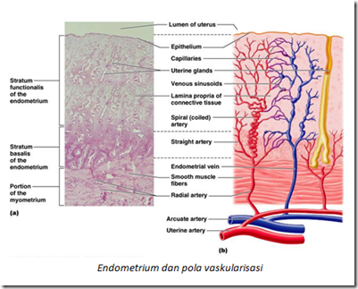
MENSTRUASI
Menstruasi adalah : perdarahan secara periodik dan siklik dari uterus ,disertai pelepasan endometrium pada saat ovum tidak dibuahi .
Panjang siklus menstruasi adalah : jarak antara tanggal mulainya haid yang lalu dan tanggal mulainya haid berikutnya (rata-rata sekitar 24 - 28 hari )
Masa menstruasi : diawali dengan degenerasi korpus luteum yang mengakibatkan kadar progesteron darah menurun ( pada waktu hamil menstruasi tidak terjadi ), epithelium permukaan dinding uterus lepas dan terjadi perdarahan→berlangsung sekitar 5 – 6 hari
Masa sesudah menstruasi : tahap perbaikan dan pertumbuhan : selaput yang terlepas diperbaharui & dikendalikan oleh estrogen yang disekresi oleh ovarium → berlangsung sekitar 9 hari

Slide 35
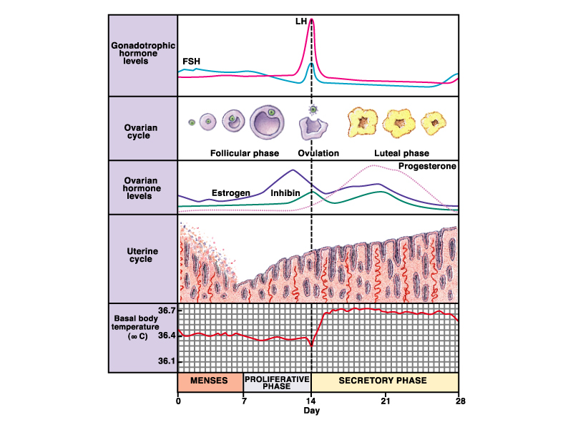
Setelah masa ovulasi (berlangsung 14 hari pertama) , berikut nya adalah tahap sekretorik (14 hari berikut) dikendalikan oleh progesteron yang dikeluarkan oleh korpus luteum .
Bila siklus menjadi panjang,fase folikuler yg akan menjadi panjang dan fase luteal akan tetap konstan berlangsung selama 14 hari
Siklus menstruasi dikelompokkan
menjadi 4 fase , yaitu :
Fase menstruasi
Fase pra ovulasi : fase folikuler
Fase ovulasi
Fase pasca ovulasi
Siklus menstruasi terdiri atas
perubahan – perubahan didalam
ovarium dan uterus
Hasil kerjasama antara hipotalamus
& ovarium akan menstimuli(memacu)
pengeluaran hormon–hormon yang mempengaruhi mekanisme siklus menstruasi

Slide 36
1. Fase menstruasi
Fase menstruasi atau haid terjadi bila ovum tidak dibuahi oleh sperma ,sehingga korpus luteum akan menghentikan produksi hormon estrogen dan progesteron.
Turunnya kadar estrogen dan progesteron menyebabkan lepas nya ovum dari dinding uterus yang menebal ( endometrium)
Lepasnya ovum menyebabkan endometrium sobek / meluruh sehingga dinding menjadi tipis
Robeknya dinding endometrium yang mengandung pembuluh darah menyebabkan terjadinya perdarahan pada fase menstruasi
Lama perdarahan 3 – 5 hari
Volume darah yang dikeluarkan sekitar 50 ml
Keluhan menjelang atau selama menstruasi : perut agak nyeri, payudara agak nyeri, mudah tersinggung

Slide 37
2. Fase Pra Ovulasi
Fase pra ovulasi atau akhir siklus menstruasi
Hipotalamus mengeluarkan hormon gonadotrofin yang akan merangsang hipofisis untuk mengeluarkan FSH (Folikel Stimulating Hormon)
Adanya FSH merangsang pembentukan folikel primer didalam ovarium yang mengelilingi satu oosit primer
Oosit primer akan tumbuh sampai hari ke 14 hingga folikel matang ( disebut folikel de Graaf) dengan ovum didalamnya.
Folikel juga mengeluarkan hormon estrogen yang akan mempengaruhi serviks untuk mengeluarkan lendir (bersifat basa), dan digunakan untuk menetralkan sifat asam pada serviks agar lebih mendukung lingkungan hidup sperma

Slide 38
3. Fase Ovulasi
Ovulasi adalah pelepasan ovum pada pematangan folikel Graaf berupa oosit dari ovarium (umumnya terjadi pada hari ke 14 ) dan siap dibuahi oleh sperma.
Terjadi perubahan produksi hormon pada saat mendekati fase ovulasi / mendekati hari ke 14 : Peningkatan kadar estrogen selama pra ovulasi menyebabkan reaksi umpan balik negatif atau penghambatan terhadap pelepasan FSH lebih lanjut dari hipofisis. Penurunan konsentrasi FSH menyebabkan hipofisis melepas LH ( Luteinizing Hormon) yang akan merangsang pelepasan oosit sekunder dari folikel de Graaf : disebut ovulasi
Folikel graaf robek dan terjadi sedikit perdarahan , terjadi penggumpalan darah didalam ruang folikel , sel – sel yang berasal dari dinding folikel berwarna kuning tumbuh masuk kedalam gumpalan darah dan membentuk korpus luteum

Slide 39
4. Fase Pasca Ovulasi
Folikel de Graaf setelah ditinggalkan oleh oosit sekunder akan berkerut dan berubah menjadi korpus luteum (memproduksi estrogen dan progesteron )
Fase pasca ovulasi berlangsung dari hari ke 15 s/d hari ke 28 , bila sekitar hari ke 26 tidak terjadi pembuahan korpus luteum akan berubah menjadi korpus albikans (kemampuan produksi estrogen dan progesteron rendah hingga hormon tersebut akan menurun)
Pada kondisi hormon turun hipofisis menjadi aktif (melepaskan FSH dan LH )sehingga fase pasca ovulasi bersambung kembali dengan fase menstruasi berikutnya.
Kerja Progesteron pada Fase Pasca Ovulasi:mendukung kerja estrogen dengan menebalkan dinding dalam uterus (endometrium ) dan menumbuhkan pembuluh2 darah pada endometrium, merangsang sekresi lendir pada vagina, Merangsang pertumbuhan kelenjar susu pada payudara,menyiapkan penanaman(implantasi) zigot pada uterus bila terjadi pembuahan / kehamilan

Slide 40
GAMBARAN ENDOKRINOLOGI SIKLUS MENSTRUASI

Slide 41
Pengendalian maturasi folikel dan proses ovulasi dilakukan oleh poros hipotalamus-hipofisis-ovarium.
Hipotalamus mengendalikan siklus haid, namun organ ini sendiri dapat dipengaruhi oleh pusat otak yang lebih tinggi, sehingga faktor kecemasan ataupun gangguan kejiwaan lain dapat mengganggu pola haid yang normal.
Hipotalamus mempengaruhi hipofisis melalui pengeluaran GnRH-(Gonadotropin Releasing Hormon) → melalui sistem sirkulasi portal menuju hipofisis anterior menyebabkan gonadotrofin hipofisis melakukan sintesa dan pelepasan FSH-foliclle stimulating hormone (menyebabkan proses maturasi folikel selama fase folikuler) dan LH-Luteinizing hormone( berperan dalam proses ovulasi serta produksi progesteron oleh corpus luteum).
Aktivitas siklus dalam ovarium berlangsung melalui mekanisme umpan balik diantara ovarium – hipotalamus dan hipofisis.

Slide 42
LENDIR SERVIK
Pada fase folikuler dini, konsistensi lendir servik kental dan impermeable ( seperti putih telur )
Pada fase folikuler lanjut, meningkatnya kadar estrogen menye babkan lendir menjadi lebih encer dan relatif semipermea bel dan relatif mudah ditembus oleh spermatozoa.
Perubahan lendiri servik yang menjadi lebih encer ini disebut sebagai ‘spinnbarkheit’
Pasca ovulasi, progesteron yang dihasilkan corpus luteum menetralisir efek estrogen sehingga lendir servik menjadi kental kembali dan impermeabel.

Slide 43
Masa reproduksi
Merupakan masa terpenting bagi wanita
Berlangsung sekitar 33 tahun
Menstruasi pada masa reproduksi paling teratur dan siklus memungkinkan terjadinya kehamilan
Pada usia 40 tahun keatas wanita masih bisa hamil
Fertilisasi menurun cepat sesudah usia 40 tahun

Slide 44
Definisi - definisi
Klimakterium : bahasa yunanai = tangga : merupakan masa peralihan masa reproduksi dan masa senium
Menopause : adalah haid terakhir atau saat terjadinya haid terakhir
Bagian klimakterium sebelum menopause disebut pre menopause
Bagian sesudah menopause disebut pasca menopause
Senium : adalah masa sesudah pasca menopause

Slide 45
Klimakterium
Bukan suatu keadaan patologik
Merupakan suatu peralihan yang normal dan berlangsung beberapa tahun sebelum dan sesudah menopause ( sekitar 13 tahun).
Dimana kadar estrogen mulai turun dan kadar hormon gonadotropin naik
Klimakterium berakhir 6-7 tahun sesudah menopause
Pada permulaan klimakterium kesuburan wanita menurun , pada masa pramenopause terjadi kelainan perdarahan , pasca menopause terjadi gangguan vegetatif, psikis dan organis
Gangguan vegetatif : rasa panas, keluar keringat malam hari,
Gangguan psikis : perasaan jantung berdebar – debar
Gangguan organis : alat – alat genital mengalami atrofi , ovarium menjadi kecil uterus mengecil endometrium atrofi , mamae melembek metabolisme berubah dsb

Slide 46
MENOPAUSE
Adalah masa saat siklus haid berhenti , Hormon kelamin wanita menghilang dengan cepat , siklus seksual menjadi tidak teratur
Ovulasi tidak terjadi selama beberapa siklus →Menstruasi berhenti sama sekali. Penyebab : matinya ovarium : burning out
Menopause atau masa klimakterium dalam hidup seorang wanita terjadi pada usia 45-50 tahun tetapi dapat juga lebih awal atau lebih lambat
diiringi gejala perubahan vasomotorik(banyak keringat,muka terasa panas) jaringan gland mamae sering mengerut ,tubuh cenderung menjadi gemuk karena jaringan diganti oleh lemak
Perubahan kearah senile terjadi dalam ovarium yaitu ovarium menjadi kecil dan hormon – hormon tidak dibuat lagi (Produksi estrogen dan progesteron akan berkurang sampai berhenti )
Keadaan tanpa hormon estrogen dan progesteron menyebabkan perubahan fisiologis pada fungsi tubuh ditandai dengan : Rasa panas kemerahan pada kulit , Rasa letih, gelisah ,ansietas ( cemas berlebihan ), Kadang ada gangguan kepribadian ( psikotik), Penurunan kekuatan tulang seluruh tubuh (osteoporosis)

Slide 47
Senium
Tidak ada lagi gangguan vegetatif dan psikis karena telah tercapai keseimbangan hormonal yang baru
Terjadi kemunduran alat – alat tubuh dan kemampuan fisik sebagai proses menjadi tua
Terjadi osteoporosis dipengaruhi oleh hormon steroid yang mulai berkurang dan aktifitas osteoblast berkurang

Slide 48
Pemeriksaan untuk mengetahui adanya ovulasi
Pencatatan suhu basal badan
Pemeriksaan sitologi vaginal
Penilaian getah cerviks
Biopsi endometrium
Pemeriksaan hormon estriol atau pregnandiol

Slide 49
SPERMATOGENESIS
Spermatogenesis adalah proses pembentukan sel spermatozoa (tunggal : spermatozoon) yang terjadi di organ kelamin (gonad) jantan yaitu testis tepatnya di tubulus seminiferus.
Sel – sel epitel yang akan mengalami spermatogenesis disebut spermatogonium → membelah secara mitosis berulang – ulang dan menghasilkan sel spermatosit primer
Spermatosit primer melangsungkan pembelahan meiosis I menghasilkan 2 buah sel haploid yang disebut Spermatosit sekunder → Hasil meiosis II menghasilkan 4 sel haploid yang berukuran jauh lebih kecil yang disebut spermatid.

Slide 50
Selama proses spermatogenesis sel –sel hasil pembelahan masih dihubungkan satu sama lain karena sitokinesis yang tidak sempurna → sampai spermatid mengalami diferensiasi dari bentuk bulat menjadi spermatozoa yang mempunyai flagela sebagai ekor dan inti yang padat tanpa selubung sitoplasma .
Inti bergerak sebagai kepala sperma
Pada tahap pertama spermatogenesis, spermatogonia yang bersifat diploid (2n = mengandung 23 kromosom berpasangan) , berkumpul di tepi membran epitel germinal yang disebut spermatogonia tipe A → membelah secara mitosis menjadi spermatogonia tipe B.
Kemudian, setelah beberapa kali membelah, sel-sel ini akhir nya menjadi spermatosit primer yang masih bersifat diploid.

Slide 51
Setelah melewati beberapa minggu,setiap spermatosit primer membelah secara meiosis membentuk dua buah spermatosit sekunder yang bersifat haploid.→ kemudian membelah lagi secara meiosis membentuk empat buah spermatid.
Spermatid merupakan calon sperma yang belum memiliki ekor dan bersifat haploid ( n = mengandung 23 kromosom yang tidak berpasangan).
Setiap spermatid akan berdiferensiasi menjadi spermatozoa (sperma). disebut spermiasi. (Proses spermatid menjadi sperma disebut spermiasi)
Ketika spermatid dibentuk pertama kali,spermatid memiliki bentuk seperti sel-sel epitel. Namun, setelah spermatid mulai memanjang menjadi sperma,akan terlihat bentuk yang terdiri dari kepala dan ekor.

Slide 52
Kepala sperma terdiri dari sel berinti tebal dengan hanya sedikit sitoplasma. Pada bagian membran permukaan di ujung kepala sperma terdapat selubung tebal yang disebut akrosom (mengandung enzim hialuronidase dan proteinase untuk menembus lapisan pelindung ovum).
Pada ekor sperma terdapat badan sperma yang terletak di bagian tengah sperma (mengandung mitokondria sebagai penghasil energi untuk pergerakan sperma).
Semua tahap spermatogenesis terjadi karena adanya pengaruh sel-sel sertoli yang memiliki fungsi khusus untuk menyediakan makanan dan mengatur proses spermatogenesis.

Slide 53
Hormon pada Pria
Proses spermatogenesis distimulasi oleh sejumlah hormon, yaitu:
Testoteron→ disekresi oleh sel-sel Leydig yang terdapat di antara tubulus seminiferus.hormon ini penting bagi tahap pembelahan sel-sel germinal untuk membentuk sperma,terutama pada pembelahan meiosis untuk membentuk spermatosit sekunder.
LH (Luteinizing Hormone) →disekresi oleh kelenjar hipofisis anterior. berfungsi menstimulasi sel Leydig untuk mensekresi testoteron
FSH (Follicle Stimulating Hormone)→disekresi oleh sel-sel kelenjar hipofisis anterior dan berfungsi menstimulasi sel-sel sertoli. Tanpa stimulasi ini, pengubahan spermatid menjadi sperma (spermiasi) tidak akan terjadi.
Estrogen→dibentuk oleh sel-sel sertoli ketika distimulasi oleh FSH. Sel-sel sertoli juga mensekresi suatu protein pengikat androgen yang mengikat testoteron dan estrogen serta membawa keduanya ke dalam cairan pada tubulus seminiferus untuk pematangan sperma
Hormon Pertumbuhan→ untuk mengatur fungsi metabolisme testis. Secara khusus meningkatkan pembelahan awal pada spermatogenesis

Slide 54
EREKSI DAN EJAKULASI
Tahap Aktifitas Seksual Pria pada mekanisme ejakulasi normal :
Ereksi penis : disebabkan karena impuls parasimpatis yang melepaskan nitric oxide , peptide intestinal vasoaktif dan asetilkolin.
Selama ereksi, jaringan arteri memasok darah sekurang-kurangnya 100-140 ml.
Pada puncak ereksi, tekanan intrakavernosa melebihi tekanan sistolik.
Lubrikasi : Selama perangsangan seksual, serabut saraf parasimpatis juga menyebabkan glandula uretral dan bulbouretral mensekresi cairan mukosayang mengalir melewati uretra.
Emisi dan ejakulasi :
Emisi adalah pergerakan semen ke dalam uretra.
Ejakulasimerupakan proses terdorongnya semen keluar dari uretra di saat orgasme.
Resolusi : fase terakhir, terjadi kontriksi otot polos trabekuler danvasokontriksi arteriol yang memasok darah ke jaringan erektil.
Terjadi aliran darah keluar dari sinus venosus sehingga penis menjadi lemas atau flacid
Fase ini diperantarai oleh saraf adrenergik simpatis

Slide 55
Ejakulasi merupakan mekanisme keluarnya sperma/peristiwa penyem buran air mani keluar secara mendadak yang menandai klimaks pria.
Proses ejakulasi berada di bawah pengaruh saraf otonom.
saat ejakulasi melibatkan kerja dua impuls, yaitu :
impuls simpatis menyebabkan kontraksi peristaltik di duktus testis, epididimis, dan duktus deferen menyebabkan sperma mengalir ke sepanjang saluran ,Asetilkolin suatu neurotransmiter saraf simpatis mengaktivasi kontraksi dari leher kandung kemih, vesikula seminalis, dan vas deferens dan saraf simpatis menyebabkan konstriksi arteriol, sehingga aliran darah yang ke kavernosa mengecil
impuls parasimpatis menyebabkan otot bulbokavernosum berkontraksi secara berirama, menyebabkan cairan semen keluar.

Slide 56
Refleks ejakulasi berasal dari kontraksi otot bulbo kavernosus dan ischio kavernosus serta dikontrol oleh saraf sensorik pudendus yang terhubung dengan persarafan tulang belakang (T12-L2) dan korteks sensorik (salah satu bagian otak).
Darah dari sinusoid korpus kavernosa mengalir ke vena, penis menjadi lunak
Sperma dapat menembus oosit sekunder karena baik sperma maupun oosit sekunder saling mengeluarkan enzim / senyawa tertentu, sehingga terjadi aktivitas yang saling mendukung.

Slide 57
Pada sperma, bagian kromosom mengeluarkan: hialuronidase (Enzim yang dapat melarutkan senyawa hialuronid pada korona radiata).Akrosin Protease (menghancurkan glikoprotein pada zona pelusida) antifertilizin (Antigen terhadap oosit sekunder) sehingga sperma dapat melekat pada oosit sekunder.
Oosit sekunder juga mengeluarkan senyawa tertentu, yaitu fertilizin (tersusun dari glikoprotein) berfungsi mengaktifkan sperma agar bergerak lebih cepat.Menarik sperma secara kemotaksis positif.Mengumpulkan sperma di sekeliling oosit sekunder dan pada saat satu sperma menembus oosit sekunder, sel-sel granulosit di bagian korteks oosit sekunder mengeluarkan senyawa tertentu yang menyebabkan zona pelusida tidak dapat ditembus oleh sperma lainnya.

Slide 58
FERTILISASI
Fertilisasi terjadi saat oosit sekunder yang mengandung ovum dibuahi oleh sperma .
Fertilisasi umumnya terjadi segera setelah oosit sekunder memasuki oviduk / tuba falopii
Sperma dapat menembus oosit sekunder karena baik oosit sperma maupun oosit sekunder saling mengeluarkan enzim atau senyawa tertentu sehingga terjadi aktifitas yang saling mendukung dan Setelah sperma memasuki oosit sekunder , inti / nukleus pada kepala sperma akan membesar dan ekor sperma akan berdegenerasi .
Sejumlah spermatozoa ditumpahkan kedalam vagina, berjalan melalui uterus masuk kedalam tuba uterina
Pembuahan adalah hasil penggabungan sel reproduktif laki – laki spermatozo dengan ovum ( sel telur pada wanita) yang secara normal terjadi dituba uterina.

Slide 59
Pembuahan ovum secara normal terjadi didalam tuba uterina
Ovum yang telah dibuahi melanjutkan perjalanannya keluar tuba uterina menuju kearah uterus ( sekitar 1 minggu )
Endometrium disiapkan untuk penerimaan ovum yang telah dibuahi dan ovum akan tertanam didalamnya
Sambil berjalan ovum tumbuh melalui mitosis menjadi beberapa buah sel baru
Setelah tiba didalam uterus sel – sel lapisan luar konseptus menghancurkan sebagian dari endometrium dan ovum membenamkan diri kedalam uterus dan terjadi implantasi .
Fungsi uterus adalah untuk menahan ovum yang telah dibuahi selama perkembangan

Slide 60
Adanya penetrasi sperma juga merangsang penyelesaian meiosis II pada inti oosit sekunder , sehingga dari seluruh proses meiosis I sampai penyelesaian meiosis II dihasilkan tiga badan polar dan satu ovum yang disebut inti oosit sekunder.
Segera setelah sperma memasuki oosit sekunder,
inti (nukleus) pada kepala sperma akan membesar.
Sebaliknya, ekor sperma akan berdegenerasi.
Kemudian, inti sperma yang mengandung 23 kromosom(haploid) dengan ovum yang mengandung 23 kromosom (haploid) akan bersatu menghasilkan zigot dengan 23 pasang kromosom (2n) atau 46 kromosom.
Pada fertilisasi terjadi persatuan antara sel telur dan sel mani sehingga terjadi sebuah zigot)

Slide 61
Lanjut kuliah berikut

